Slide 1
부하테스트 모니터링

Slide 2
DB Production 환경 동기화(더미 데이터 100만개 입력)
-- 높은 재귀(반복) 횟수를 허용하도록 설정
-- (아래에서 생성할 더미 데이터의 개수와 맞춰서 작성하면 된다.)
SET SESSION cte_max_recursion_depth = 1000000;
-- 더미 데이터 삽입 쿼리
INSERT INTO boards (content, title, created_at)
WITH RECURSIVE cte (n) AS
(
SELECT 1
UNION ALL
SELECT n + 1 FROM cte WHERE n < 1000000 -- 생성하고 싶은 더미 데이터의 개수
)
SELECT
CONCAT('Content', LPAD(n, 7, '0')), -- 'Content' 다음에 7자리 숫자로 구성된 이름 생성
CONCAT('Title', LPAD(n, 7, '0')), -- 'Title' 다음에 7자리 숫자로 구성된 이름 생성
TIMESTAMP(DATE_SUB(NOW(), INTERVAL FLOOR(RAND() * 3650) DAY) + INTERVAL FLOOR(RAND() * 86400) SECOND) AS created_at
FROM cte;
-- 잘 생성됐는지 확인
SELECT COUNT(*) FROM boards;

Slide 3

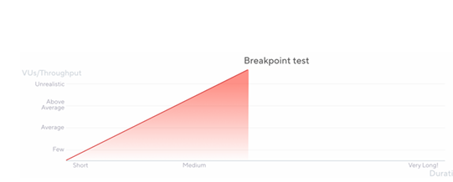
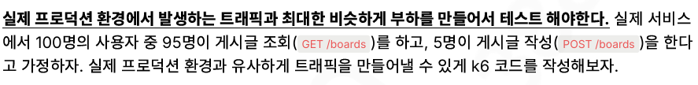
실제 프로덕션 환경에 맞는 시나리오 K6스크립트 작성(1)

Slide 4
실제 프로덕션 환경에 맞는 시나리오 K6스크립트 작성(2)
import http from 'k6/http';
import { sleep } from 'k6';
export const options = {
// 부하를 생성하는 단계(stages)를 설정
stages: [
// 10분에 걸쳐 vus(virtual users, 가상 유저수)가 50에 도달하도록 설정
{ duration: '10m', target: 50 }
],
};
export default function () {
let random = Math.random();
// 100명 중 5명의 비율로 게시글을 작성
if (random < 0.05) {
const data = { title: '제목', content: '내용' };
http.post('http://{ELB 주소}/boards', JSON.stringify(data), {
headers: { 'Content-Type': 'application/json' },
});
// 100명 중 95명의 비율로 게시글을 조회
} else {
http.get('http://{ELB 주소}/boards');
}
// 1초 휴식
sleep(1);
}
ELB 주소 : jscode-alb-546712230.ap-northeast-2.elb.amazonaws.com

Slide 5

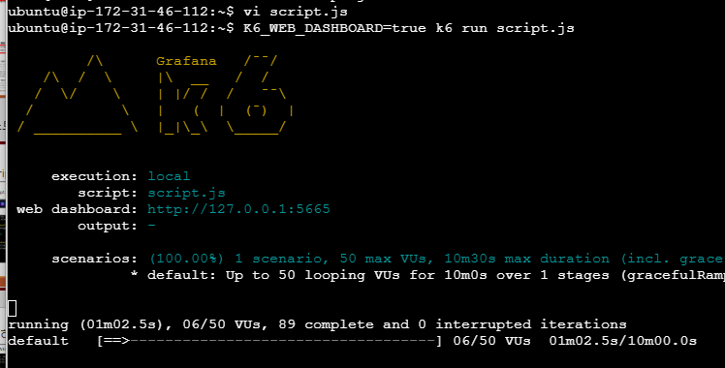
K6 부하테스트 스크립트 실행
K6_WEB_DASHBOARD=true k6 run script.js

Slide 6
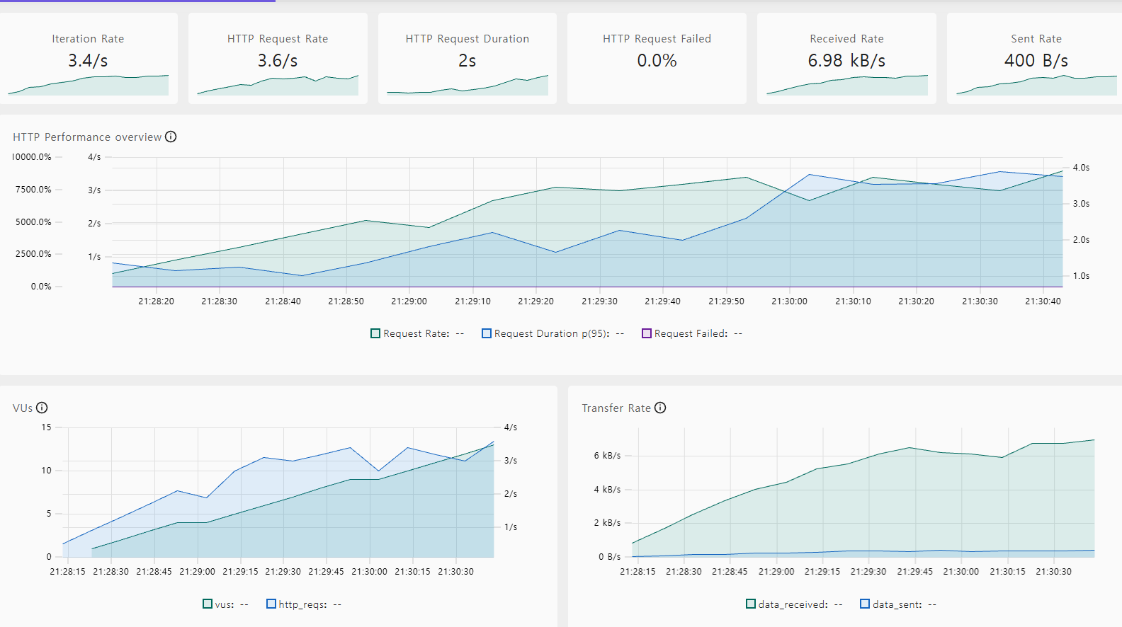
K6 모니터링
브라우저 접속 : 43.301.67.79:5665
throughput (처리량)
더이상 http_reqs가 올라가지 않는 구간
( 그래프상 3 TPS )
latency(지연시간)
최대 처리량의 한계로인해 대기하는 시간에 의하여 Latency가 증가하는 추세를 보임
응답시간이 4초까지 증가하는걸 확인했고, 목표 지연시간이 1s라면 개선이 들어가야함.
Http Request Faile(요청 실패)
요청 실패는 크리티컬한 이슈이기에 원인 분석(디버깅)에 바로 들어가야한다.

Slide 7
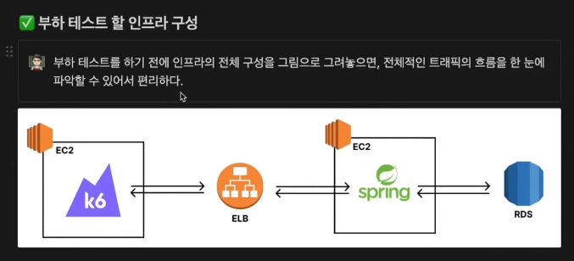
성능개선 의심점
개선의 필요하다고 짐작되는 구성 요소
로드밸런스
EC2
RDS
(병목지점을 찾아 어느 구성요소가 성능을 저하시키고 있는지 확인해야한다.)

Slide 8
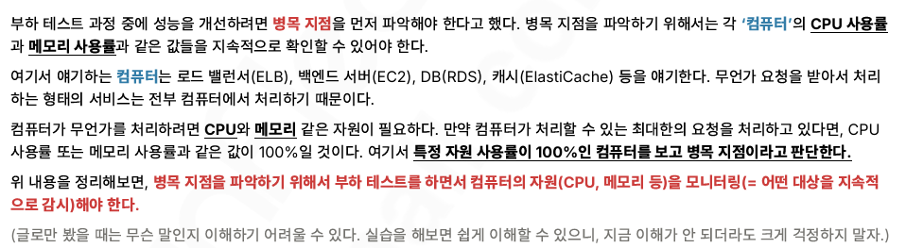
모니터링이란?
어떠한 대상을 지속적으로 감시하는것을 뜻 함.
요약: RDB / ELB / Back-end server / cache server 등 컴퓨터들의 cpu와 메모리를 모니터링하여 병목지점을 찾는다.

Slide 9

메트릭
요약 : 모니터링으로 측정한 값 = 메트릭

Slide 10

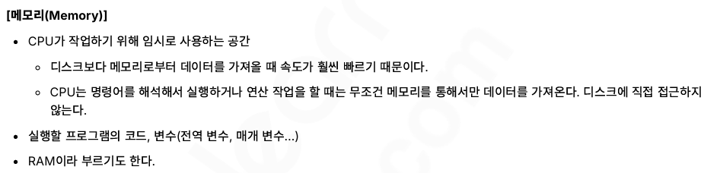
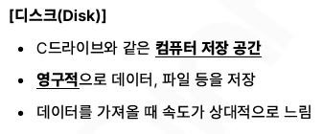
CPU, 메모리, 디스크

Slide 11
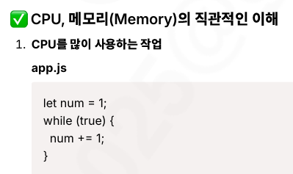
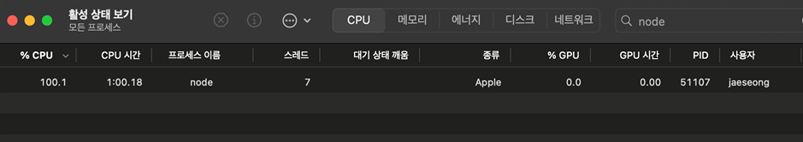
CPU를 많이 사용하는 작업

Slide 12
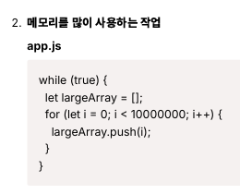
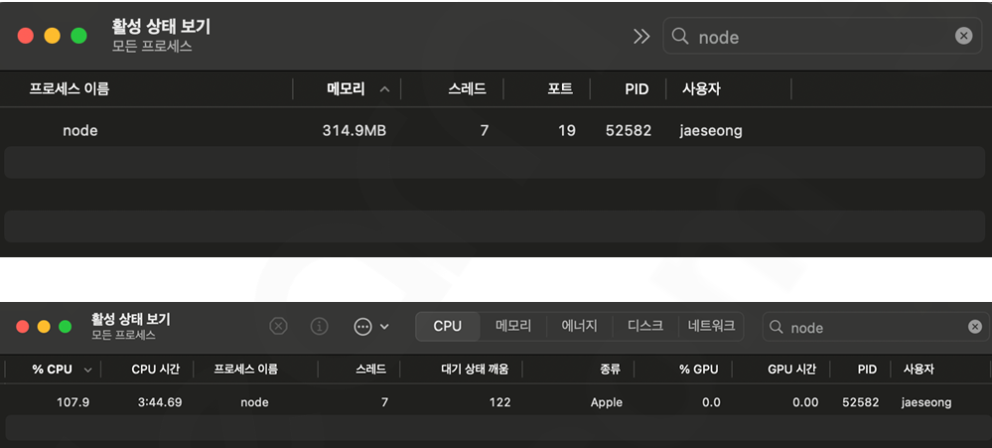
메모리를 많이 쓰는 작업
프로세스 메모리에 값이 저장되는 것임으로 데이터를 저장하는 변수나 배열, 객체 등 메모리에 저장되는 선언이 많을 수록 메모리를 많이 잡아먹는다.

Slide 13
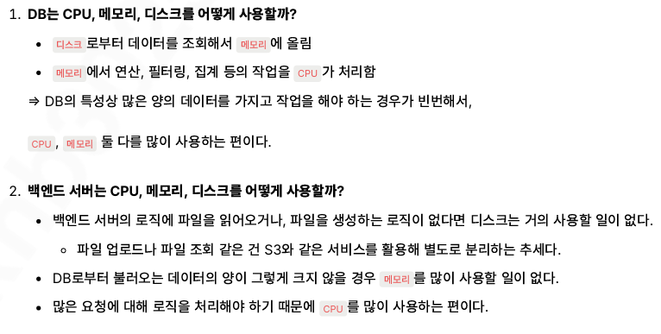
DB 와 Back-end 주요 자원
파일을 읽어오거나 쓰는 작업이 없으면 디스크를 쓸일이 거의 없으며, 이마저도 클라우드 서버에 파일을 보관

Slide 14
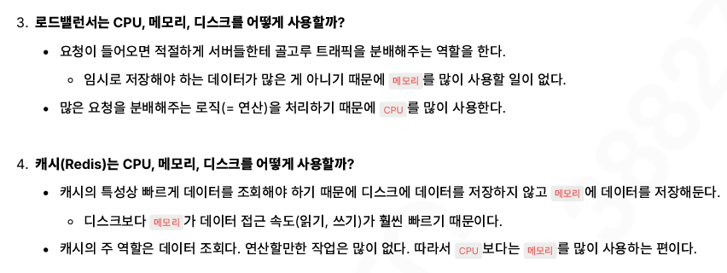
로드밸런서와 캐시서버 주요자원

Slide 15

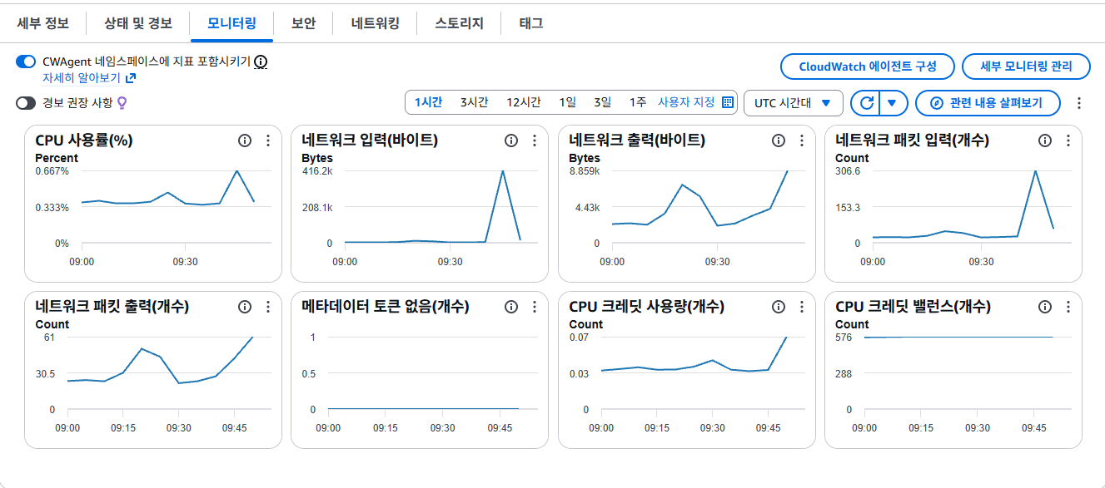
EC2 서버 인스턴스의 모니터링 확인
jscode-server
기본적인 모니터링을 제공하나 메모리 사용률 등의 지표가 없음 → 클라우드 워치 에이전트 설치

Slide 16
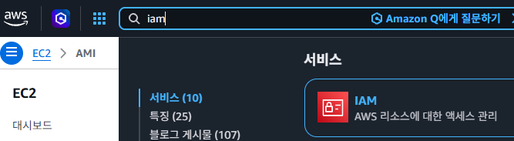
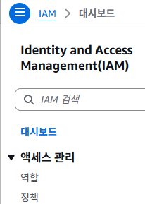
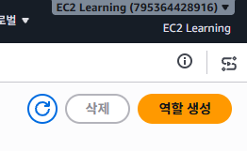
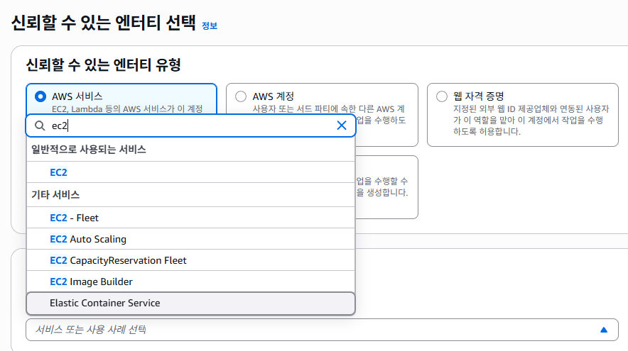
EC2에 클라우드 워치 에이전트 설치(1)
1
3
우측 상단
2
4
좌측 메뉴
EC2 선택 후
다음 버튼 클릭

Slide 17
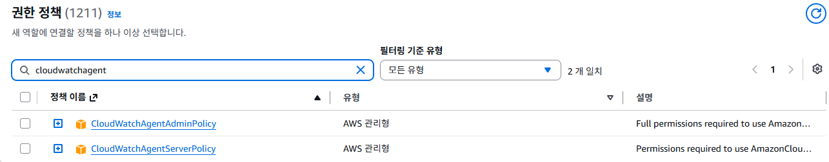
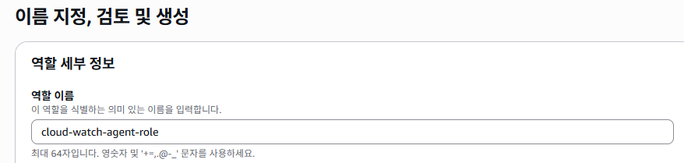
EC2에 클라우드 워치 에이전트 설치(2)
5
선택 후 다음 버튼 클릭
역할 이름 작성 후 역할 생성 클릭
6

Slide 18
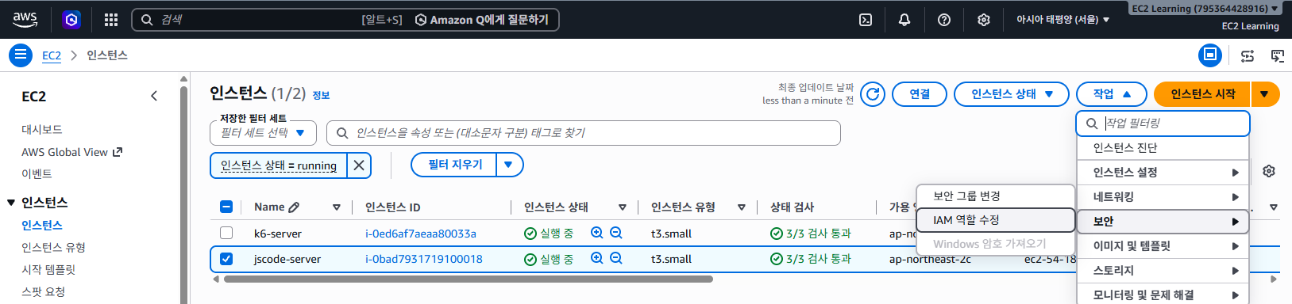
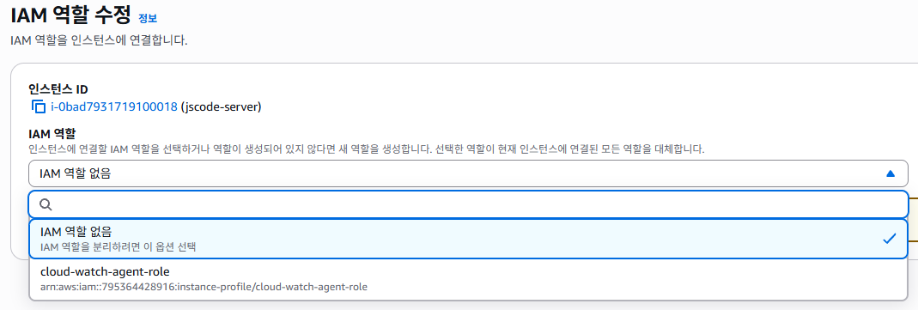
EC2에 클라우드 워치 에이전트 설치(3)
EC2 인스턴스로 이동 → 작업 → 보안 →
IAM 역할 수정
7
생성한 역할 선택 → I AM 역할 업데이트 클릭
8

Slide 19
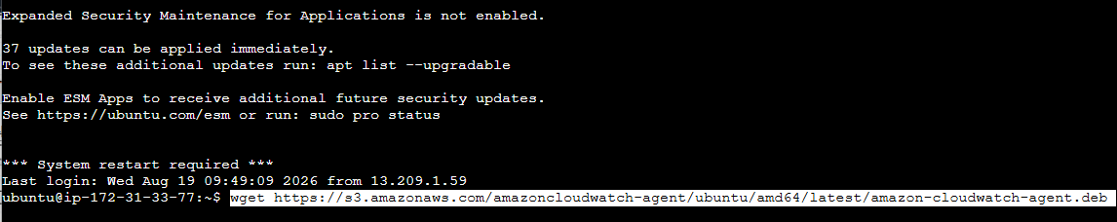
EC2에 클라우드 워치 에이전트 설치(4)
9
1. EC2 서버에 접속하여 amazon-cloudwatch-agent 설치
wget https://s3.amazonaws.com/amazoncloudwatch-agent/ubuntu/amd64/latest/amazon-cloudwatch-agent.deb
2. 다운로드 패키지 설치
sudo dpkg -i -E ./amazon-cloudwatch-agent.deb
3. agent 설치를 위한 설정 입력
sudo /opt/aws/amazon-cloudwatch-agent/bin/amazon-cloudwatch-agent-config-wizard

Slide 20
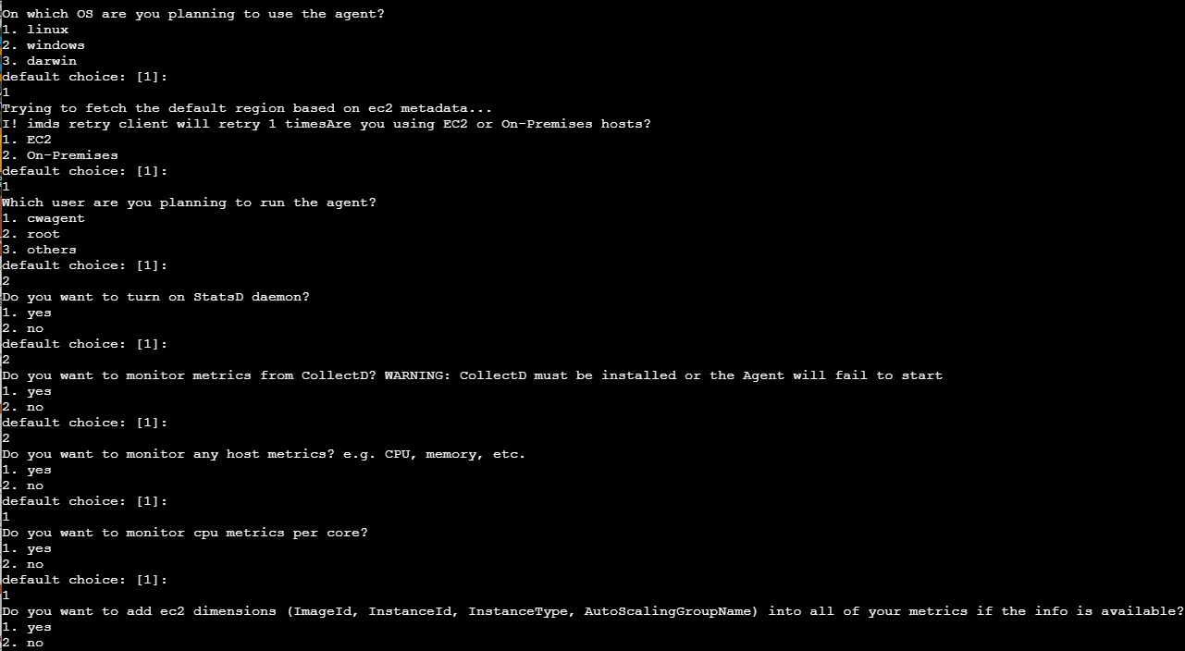
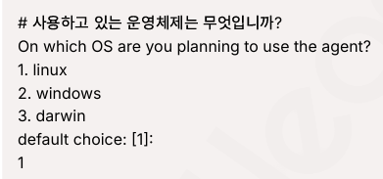
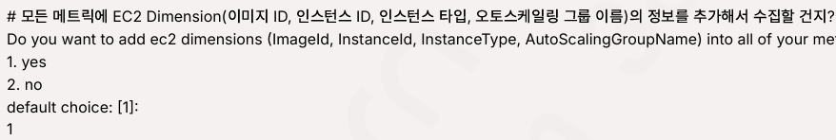
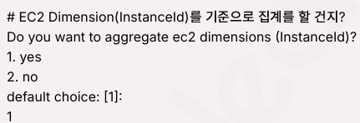
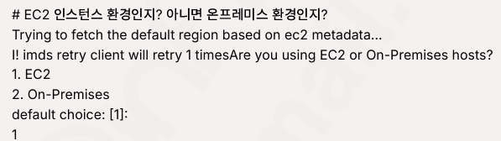
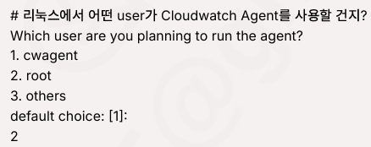
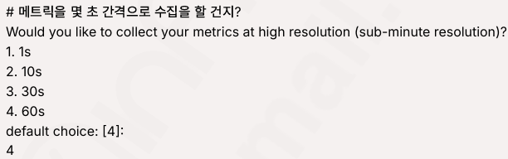
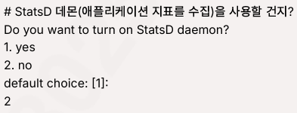
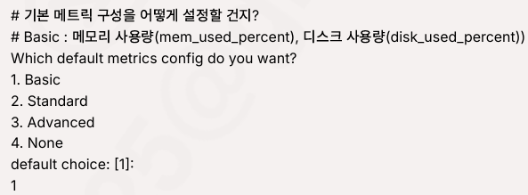
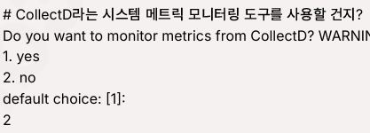
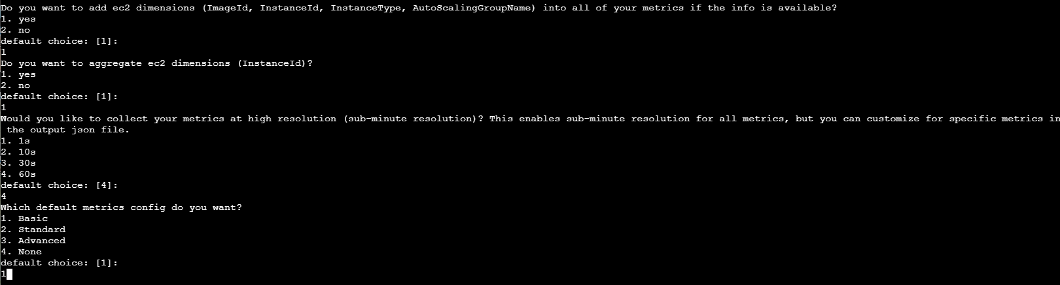


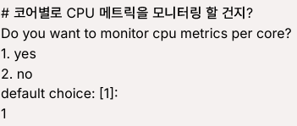
비용상의 문제

Slide 21
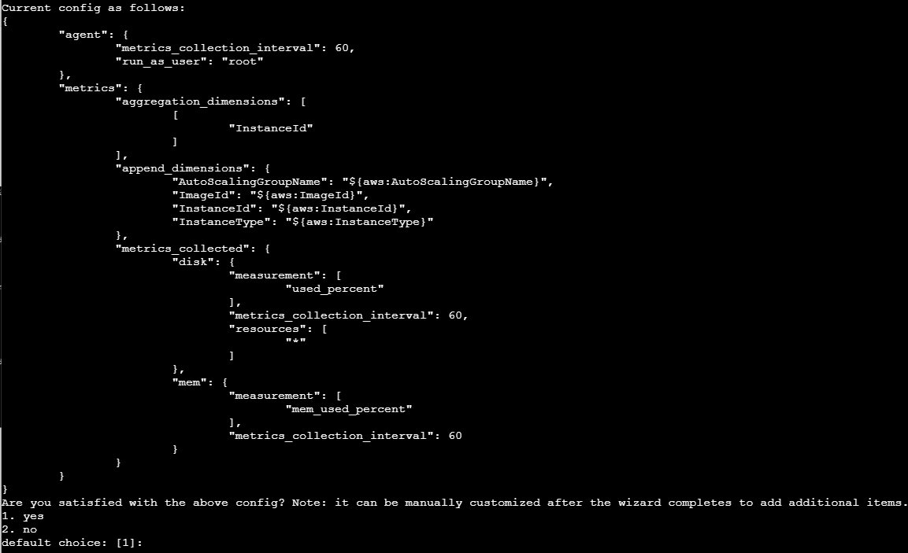
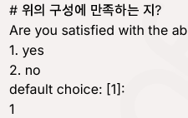
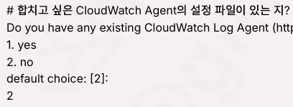
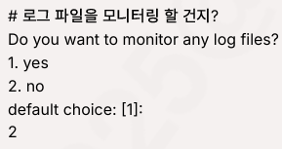
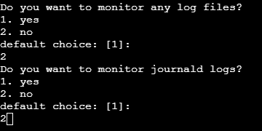
journald 로그를 모니터링 할껀지?

Slide 22
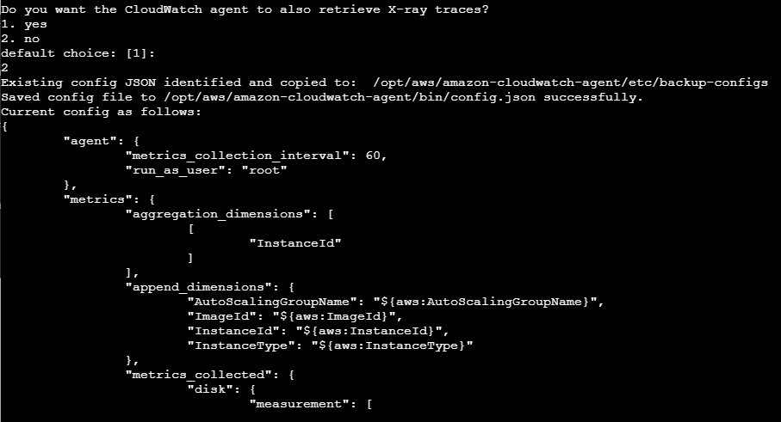
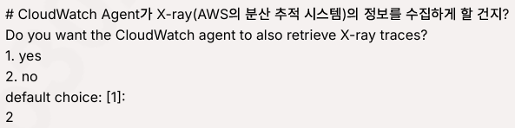
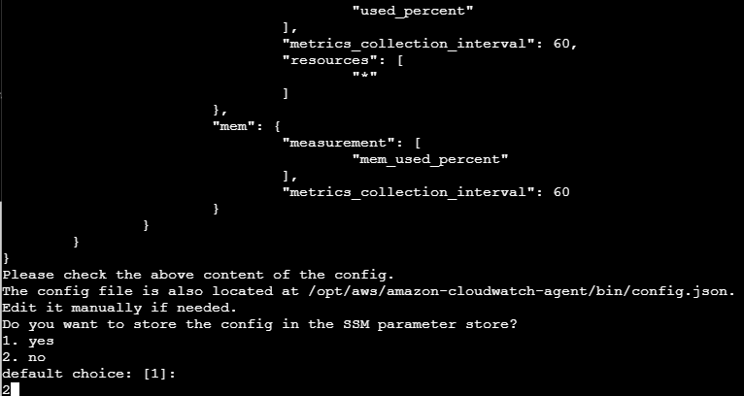
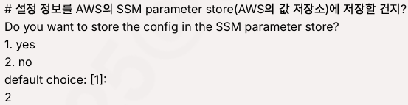
sudo /opt/aws/amazon-cloudwatch-agent/bin/amazon-cloudwatch-agent-ctl -a fetch-config -m ec2 -s -c file:/opt/aws/amazon-cloudwatch-agent/bin/config.json

Slide 23
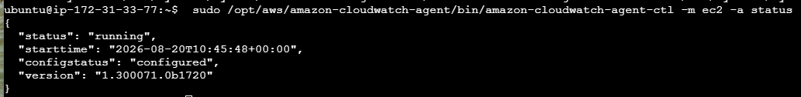
amazon-cloudwatch-agent 실행
실행 명령어
sudo /opt/aws/amazon-cloudwatch-agent/bin/amazon-cloudwatch-agent-ctl -a fetch-config -m ec2 -s -c file:/opt/aws/amazon-cloudwatch-agent/bin/config.json
확인명령어
sudo /opt/aws/amazon-cloudwatch-agent/bin/amazon-cloudwatch-agent-ctl -m ec2 -a status

Slide 24
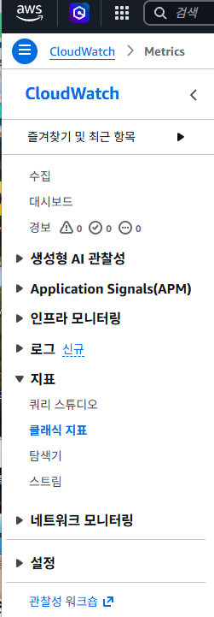
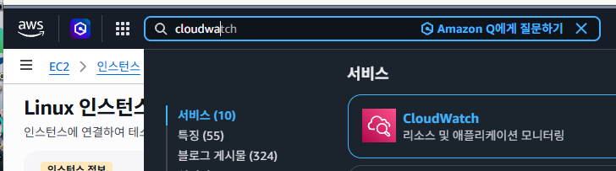
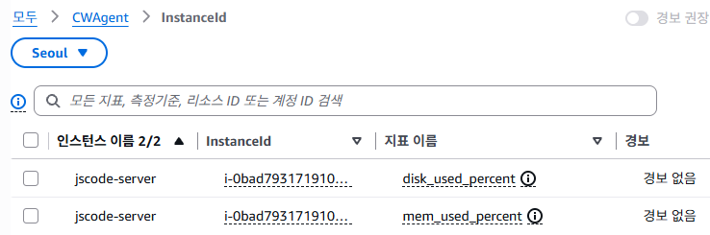
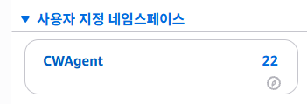

수집이 잘되고 있는지 확인하기
1
2
검색창에 cloudwatch 검색 클릭
5
3
디스크지표
메모리지표
설정 확인
4

Slide 25



모니터링 간격 맞추기
EC2 인스턴스의 그래프 모니터링은 5분마다 이루어진다.
그러나 aws-cloudwatch-agent에선 1분마다 모니터링을 동작하도록 설정했다.
이 간격을 맞춰주어야한다.

Slide 26


1분 간격으로 확인하기

Slide 27




RDS 서버(DB서버) 메모리/사용률 셋팅
사용률
사용가능 메모리

Slide 28


local timezone (한국 시)
AWS의 RDB의 경우 1분간격으로 변경해보면 모니터링이 1분마다 기록 되는것이 기본이라는 것을 알 수 있다.
RDS는 딱히 설치해줄껀 없음

Slide 29

요약: AWS가 요청에 따라 가변적으로 처리되도록 셋팅해놨다. → 신경쓸필요도
없게 셋팅되어있다.

Slide 30

ELB 성능지표 확인하기.
ELB 모니터링 성능지표에
CPU와 메모리는 없는것을 알 수 있다.

Slide 31




EC2, DB 등 각 서버의CPU,Momory 한눈에 보도록 셋팅하기
우측 상단 버튼

Slide 32






Slide 33





Slide 34

EC2의 메모리 사용률을 추가하자
EC2서버의 CPU사용율이 위젯으로 등록된걸 확인할 수 있다.
(※저장 중요 안할시 다음에 다시 셋팅)

Slide 35






EC2 메모리 위젯 추가
위젯 생성시 이름도 변경하고
생성한 위젯에 대한 저장은 필수이다.
memory 모니터링 1분 설정 후 위젯 생성

Slide 36











RDS CPU 위젯 추가

Slide 37




동일하게 위젯(행) 추가 → RDS 선택 → mem 검색(FreeableMemory 선택)
→ EC2 서버에서 사용하는 database 선택 → 모니터링 간격(기간) 확인
→ 위젯명 변경 → 저장

Slide 38

주요 모니터링 지표 위젯 설정 완료

Slide 39


이전에 작성한 Spring 테스트용 k6요청 스크립트
K6_WEB_DASHBOARD=true k6 run script.js
스크립트 실행

Slide 40


k6 Dashboard 확인
Request Duration이
대기로 인해 지연시간이 점점 증가하고 있다.
이전처럼 http_req가 3에서 증가하지 않는다. = Thoughput == 3)

Slide 41


CloudWatch 위젯 확인하기
최근 5분 간격으로 모니터링 지표 보기
병목 체크 리스트
1. cpu의 사용율이 100%에 근접하던가
2. 메모리 사용율이 100%에 근접하던가
3. 가용가능한 메모리가 없다던가
RDS의 가용율이 100퍼센트에 가깝다
병목지점 : RDS

Slide 42



k6-server에서 부하테스트 실행
742Mb의 여분 메모리 1238MB의 사용중 메모리
총1905 MB
부하테스트 실행 직후
EC2서버에서 top 명령어 실행
전체 CPU사용률
cpu가 129프로가 찍히는 이유: EC2는 코어가 2개
즉 초록 박스의 CPU는 각 CPU를 100%로 잡고 계산한 값. (129%면 1코어 + 29% 라고 볼수 있음)
각프로세스별 메모리 사용량

Slide 43



RDS 의 향상된 모니터링 설정

Slide 44





다음 버튼 두 번 클릭

Slide 45








Slide 46



2
최근 5분 을 기점으로 확인하기
3
1
1초 간격으로 보기

Slide 47



비용상 향상된 모니터링 꺼야할 때.
향상된 모니터링 끄기
계속 버튼 클릭 -> 인스턴스 수정 버튼 클릭

